Slide 1
《人工智能+X》课程汇报
論語
孔子之境 · 智启论语
學
一站式《论语》沉浸式学习与创作平台
读典籍
问疑惑
听群言
立风骨
汇报小组：深藏blue
小组成员：张馨文、善文玲
汇报日期：2026 年 10 月 13 日

Slide 2
CONTENTS
目录
壹
项目定位
这个想法从哪来，目标群体、使用场景是什么
贰
功能全景
四个入口，串起一条完整的使用流程
叁
技术实现
知识库放在本地，生成交给云端
目
肆
边界与演进
缺点、改进、拓展
伍
现场演示
演示一遍完整流程
孔子之境 · 智启论语

Slide 3
論
源
壹
CHAPTER ONE · 第一章
项目定位
灵感来源
学习痛点
项目定位
目标用户
核心路径
孔子之境 · 智启论语

Slide 4
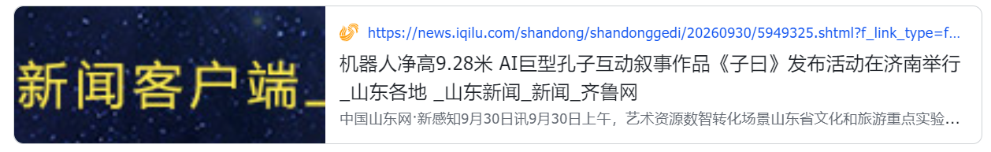
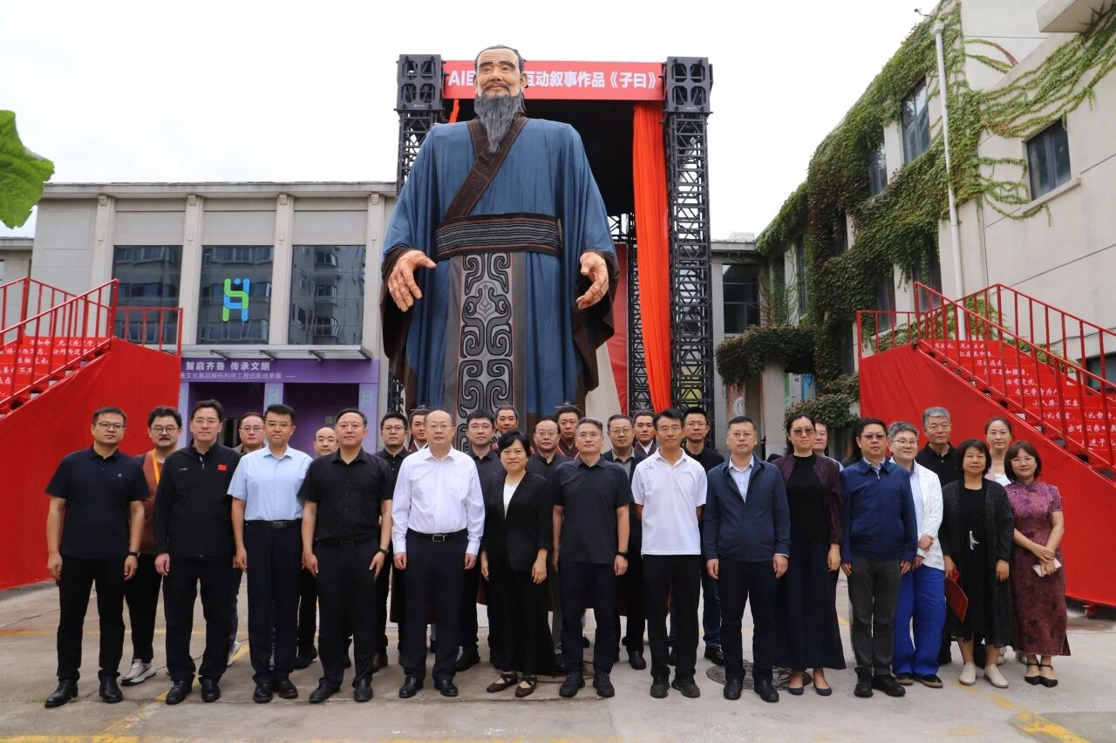
論
项目定位
壹
一个会说话的孔子，能带来什么
灵感源自济南 9.28 米巨型 AI 机器人孔子互动叙事作品《子曰》—— 它让千年圣贤第一次 "开口说话"
背景
《子曰》打破国学静态展示、书本诵读的固有模式，以 AI 沉浸式人机互动与智能叙事对话，让观众直接与孔子 "对谈"。这证明：传统文化＋AI 交互＋沉浸叙事，是一条走得通的路
孔子不是只能站在博物馆里当塑像，也可以是一个随时能对话的 "数字先贤"——AI 让沉睡的 IP 真正活了过来。
真正让人沉浸的是场景和智能对话；若只是把它变成电子书，达不到这个效果。
互动需要扎根《论语》原文与儒家典籍。AI 知识库有据可依，才不会误用滥用。
启发一
启发二
启发三
《子曰》是一次性的现场体验，我们把它变成随手可及的网页：不止 “看” 孔子，更能与先贤对话、以国学修身、体验创作国风内容 —— 打造一站式《论语》沉浸式学习与创作平台。
孔子之境 · 智启论语

Slide 5
論
项目定位
壹
今天学《论语》，难在哪里
从学习者、传播者、典籍内容三个角度来看，各自都存在现实难题
学习者
传播
内容
字词释义、人物背景、篇章内容分散在各类书籍资料中，整合阅读很麻烦。
遇到现实运用情景，很难快速找到《论语》中对应的参考章节。
看不到思想思辨过程，只了解孔子核心主张，不了解孔门弟子之间对同一问题的不同看法。
研读成本高，想要深度读懂一章，往往需要翻阅多本参考书，容易半途而废。
展板、电子书、剪辑短视频大多是单向输出，很难吸引用户反复回看学习。
内容两极分化：要么娱乐化严重，史料出处混乱；要么考据过于晦涩，普通读者难以入门。
静态展示居多，缺少可以动手参与交互、能够产出可视化成果的形式。
不少讲解依赖讲解员临场发挥，听完就结束，没有可以留存下来的学习资料。
AI 大模型容易杜撰 “孔子语录”，经常把后人注解当成孔子原文输出。
原文、古人注解、礼制史料混在一起，各类内容来源没有做好核对区分。
缺少分层知识库，AI 回答看着通顺流畅，但没办法溯源查证原始典籍。
后世儒生的解读，经常和孔子本人的言论放在同一层面展示，读者很难分辨二者。
用可溯源检索机制约束 AI 生成内容；将提问划分为读懂原文、关照现实自我、实践行动三类；引入孔门群像视角，不再只单一呈现孔子一人。
孔子之境 · 智启论语

Slide 6
論
项目定位
壹
项目定位
读完一本《论语》，还能接着提问、和孔门圣贤们聊两句，最后支持定制属于自己的古风数字人形象。
功能模块
用户可以获得什么
典藏书库
竖排卷轴式阅读：原典、注疏、礼书与史传，按五类上架
智能问答
支持研读典籍、反思内心、实践修身三类提问方式，所有回答附带典籍溯源依据
先贤对话
可以和孔子以及 16 位孔门弟子聊天，既可以多人围坐群聊，也可以单独一对一交谈
风骨创作
生成贴合儒家五德理念的人物设定、古风形象，还能克隆专属音色，产出专属自己的数字人短视频
个人中心
账号登录，保存聊天记录、问答记录、典籍收藏记录
孔子之境 · 智启论语

Slide 7
論
项目定位
壹
目标用户 & 使用场景
目标群体
用户需求
平台对应功能
青少年与研学团队
完成课堂任务、初次接触学习《论语》
每日名句、典籍翻阅、治学答疑、先贤对话
国学爱好者与自学人群
对照古籍注解，深究语句真实含义
多层级典籍文库、治学问答模式、引用出处卡片
存在现实情绪困扰的读者
面对攀比、焦虑、人际矛盾、拖延等现实问题
修心、修身问答模式：先理解现实处境，再结合典籍给出参考
教师与科普讲解员
获取可引用、可课堂展示的教学素材
回答附带完整典籍篇目与原文摘录，方便直接引用
六类使用场合
课前导入
精读课
讨论课
独处自修
研学成果输出
展陈互动
孔子之境 · 智启论语

Slide 8
論
器
贰
CHAPTER TWO · 第二章
功能全景
首页
典籍书库
智能问答
先贤对话
创作数字人
孔子之境 · 智启论语

Slide 9
論
功能全景
贰
功能全景：五大模块
首页
典籍书库
智能问答
先贤对话
风骨创作
个人中心
→
→
→
→
→
典籍书库
收录原典、历代注解、礼制典籍、相关史传、孔门家语五类典籍；采用竖版卷轴阅读方式，可以按照书名、注家筛选查阅。
智能问答
基于同一套典籍知识库，提供 3 种问答模式：治学回答怎么理解，修心回答怎么看自己，修身回答怎么去做。
先贤对话
包含孔子以及 16 位孔门弟子，每位人物都有独立的人物设定；既可以开启多人围坐群聊，也可以挑选人物一对一单独对话。
584
736.9
3
17
篇
万字
种模式
位先贤
风骨创作
性格测试 → 生成专属人设卡 → 生成古风形象 → 定制专属音色 → 创作数字人短视频。
5
个人中心
注册登录、问答与对话统计、本地收藏；
2
步向导
类记录
孔子之境 · 智启论语

Slide 10
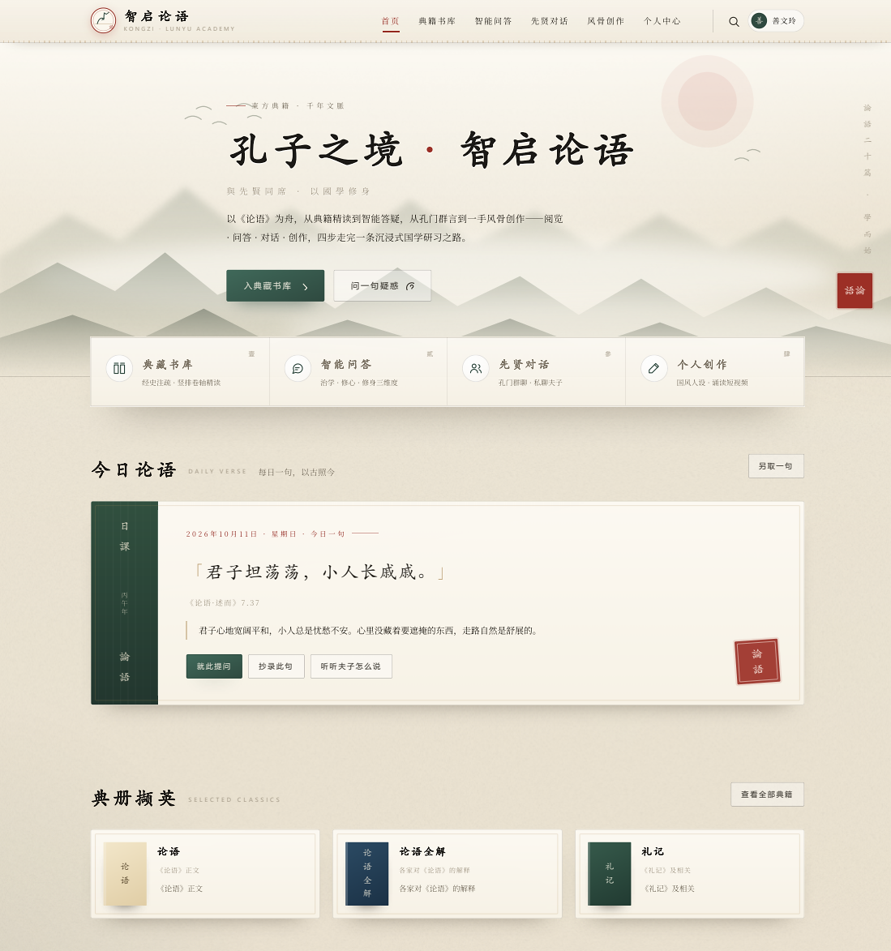
論
功能全景
贰
首页
四个快捷入口
一键跳转四大核心板块 —— 典籍书库、智能问答、先贤对话、个人创作。
今日论语
每日自动更新一条《论语》原文，附带通俗译文解读。
支持一键摘抄复制原文、针对这句话发起提问、或直接向孔子请教。
典册撷英
精选典籍推荐区，展示核心典籍的卡片列表，可点击进入书库阅读，也能跳转查看全部藏书。
孔子之境 · 智启论语
首页

Slide 11
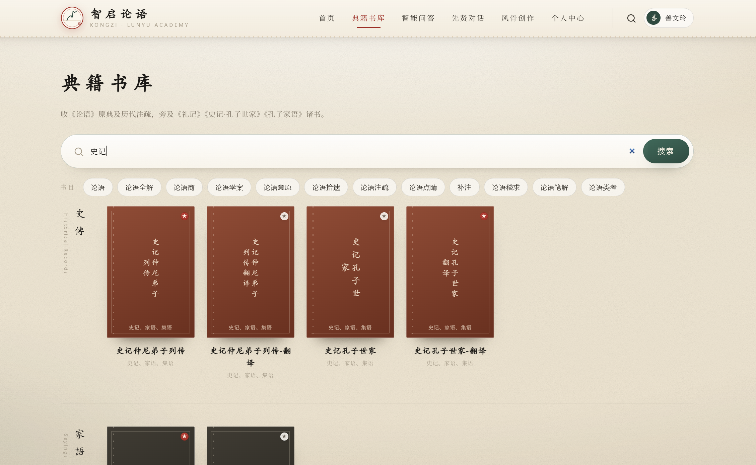
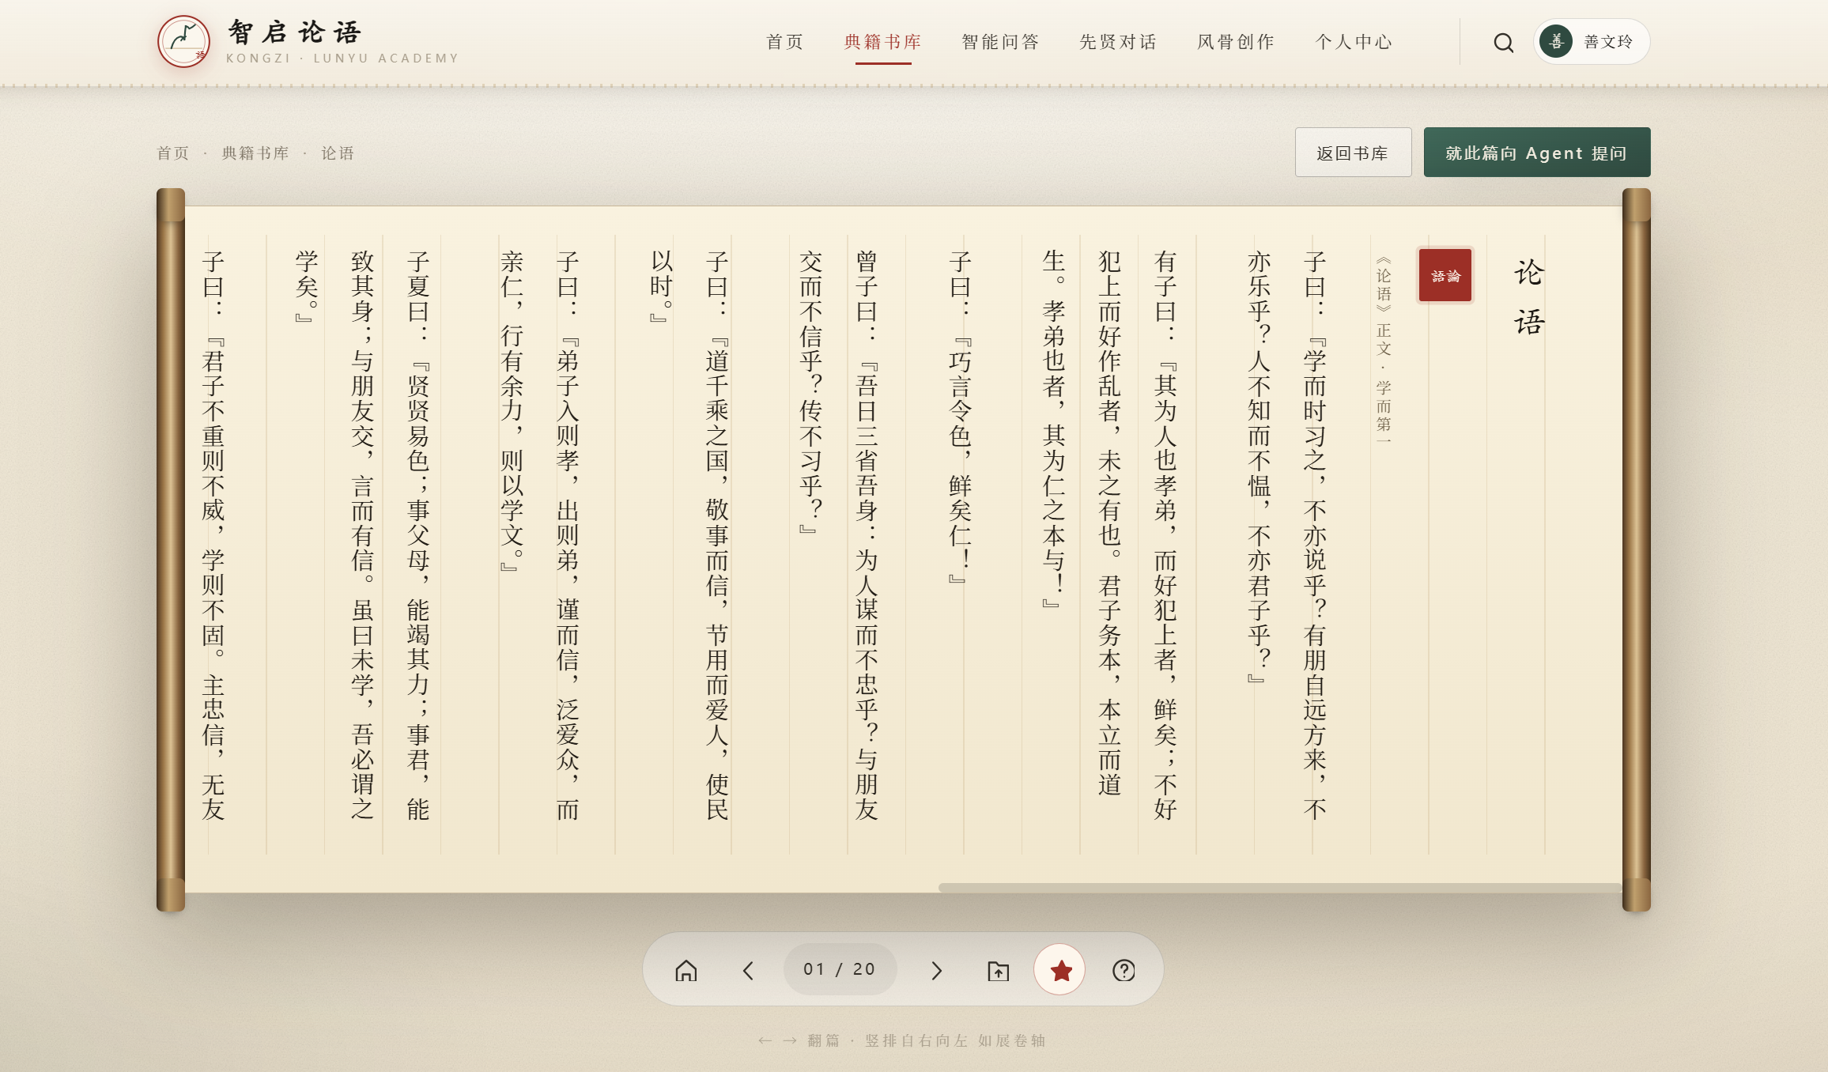
論
功能全景
贰
典藏书库
典籍书库页面
检索搜索：可输入关键词检索典籍、篇目内容。
快速标签：一键筛选对应书目。
分类陈列：典籍按史传、家语等类别分组展示，区分原文与译文版本。
典籍阅读界面
竖版卷轴阅读：还原古本阅读体验，支持连续滑动翻页。
快捷提问：阅读过程中可直接选取当前篇章，跳转智能问答。
工具栏：支持前后章节跳转、收藏篇目、返回上一级，返回首页。
建议截取：书库整页，能看到五类书架标签
孔子之境 · 智启论语

Slide 12
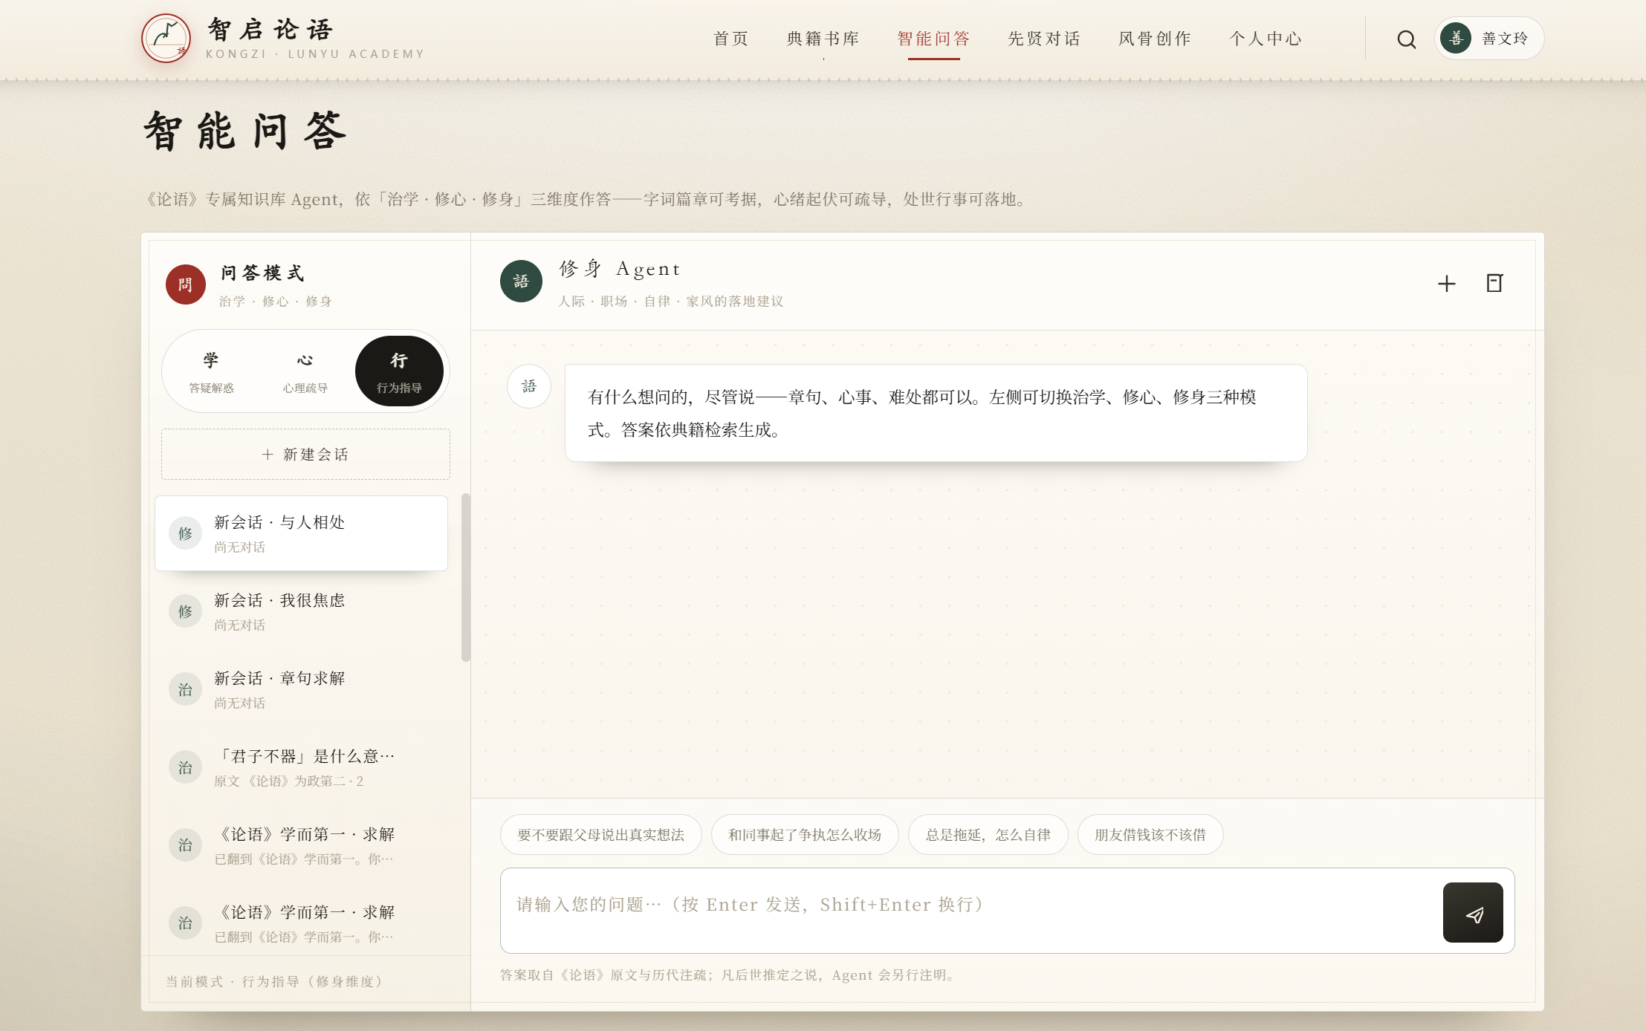
論
功能全景
贰
智能问答——治学、修心、修身
治学 Agent｜怎么理解
  【适用情景】字词翻译、人物概念、篇章理解
  结合原文语境，梳理与“仁、礼、君子”等核心思想的联系，辨析不同注解，不编造出处，不强行统一答案。
修心 Agent｜怎么看待自己
  【适用情景】情绪内耗、焦虑比较、心理空虚
  先共情处境，再梳理困扰；每次引 1-2 条材料，给出行动建议。
修身 Agent｜怎么做
  【适用情景】人际冲突、沟通障碍、拖延习惯
  抓取问题核心，给出 1 条最相关的原则 + 2-4 步具体做法 + 一句当前可以参考的话术，不空谈道理。
孔子之境 · 智启论语

Slide 13
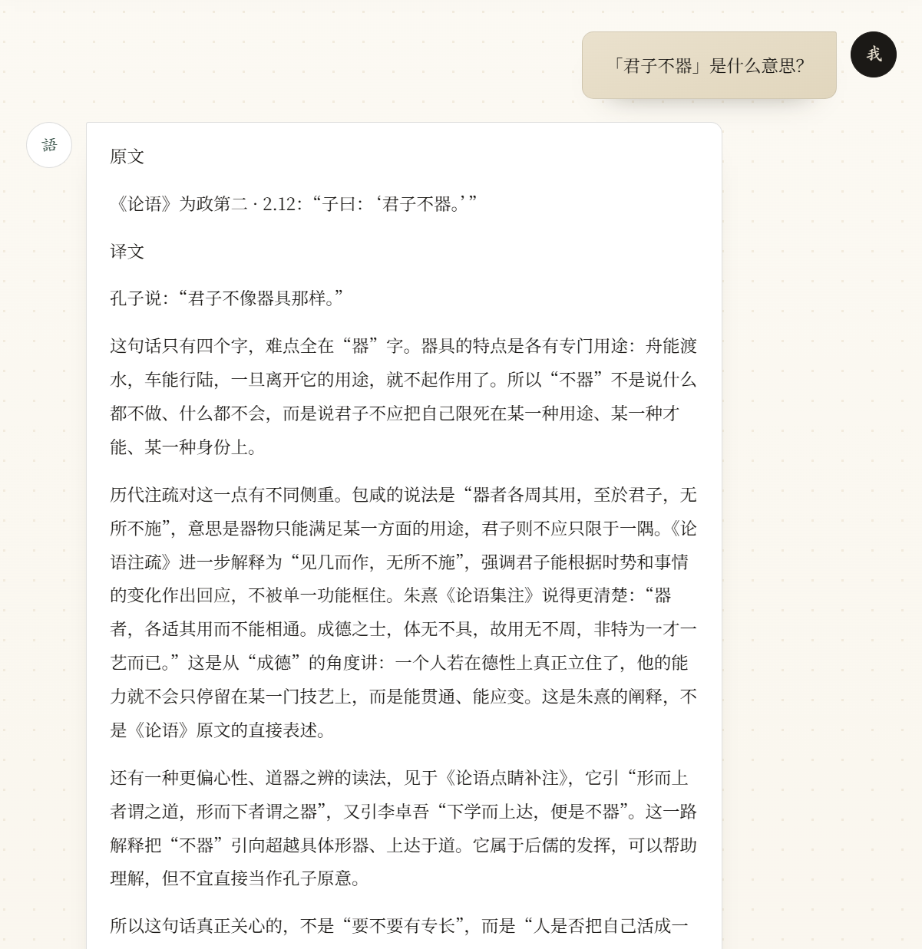
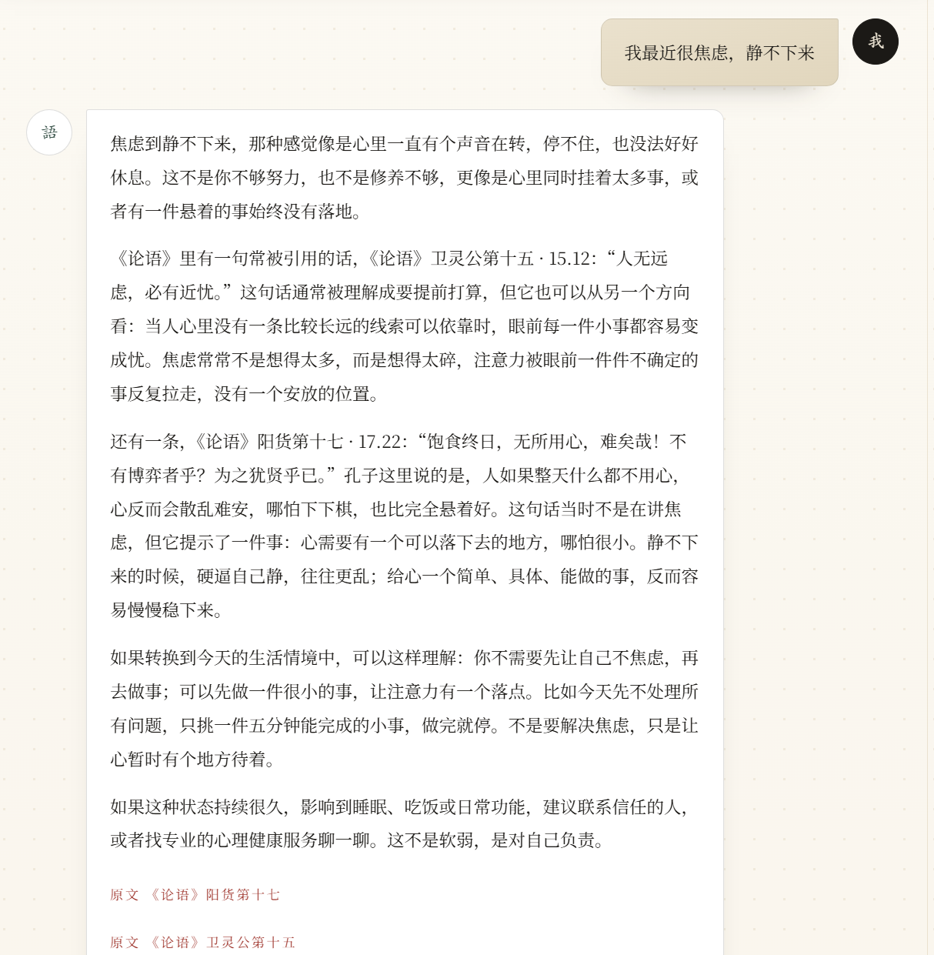
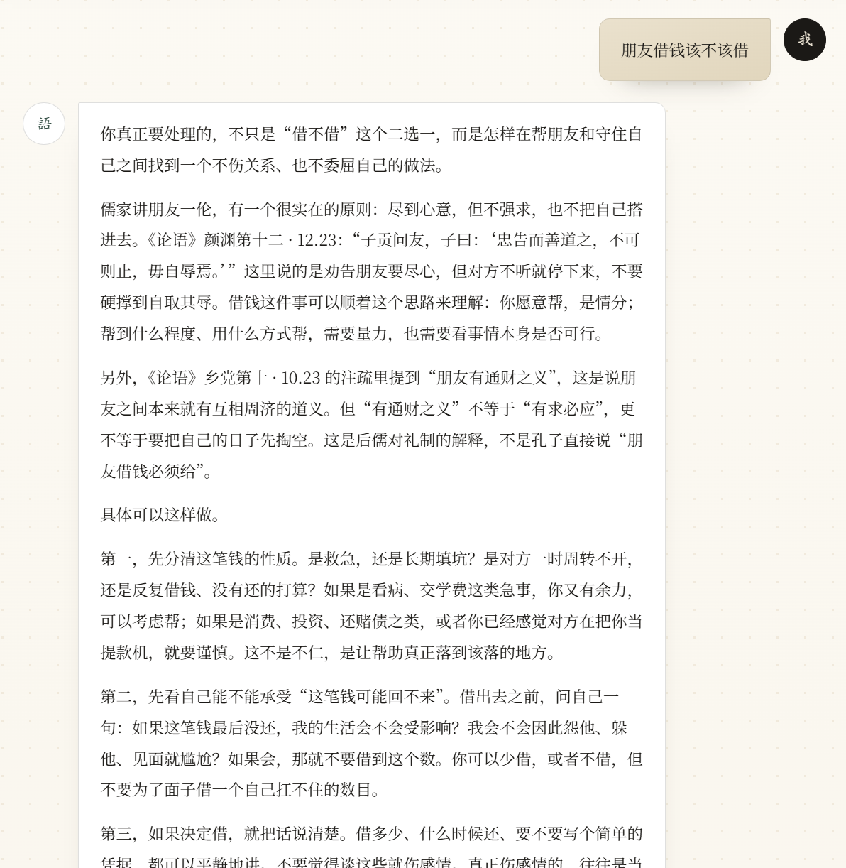
論
功能全景
贰
三种问答模式——治学、修心、修身
治学
修心
修身
引用
分析
行为建议
引用出处
有依据
给建议
可溯源
孔子之境 · 智启论语

Slide 14
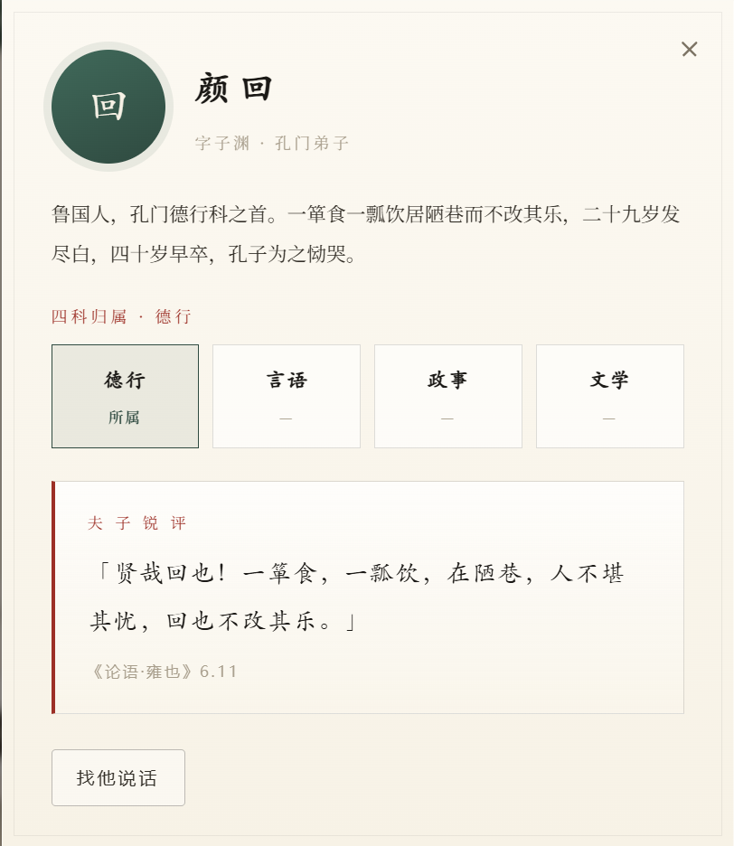
論
功能全景
贰
先贤对话：孔门十七人，各有各的性情
德行
颜回 · 闵子骞 · 仲弓 · 曾参 · 曾点 · 樊迟 · 司马牛 · 高柴
政事
子路 · 冉求
言语
子贡 · 宰予 · 子张 · 公西华
文学
子游 · 子夏
总持
孔子
17人各有独立的人设，区分腔调、性情、性格、处事风格 ——
例如：子路催你先干起来，颜回陪你安贫乐道，子贡教你体面认错，宰予劝你睡个午觉再说，司马牛和你一起唉声叹气。
孔子之境 · 智启论语
个人资料卡——颜回

Slide 15
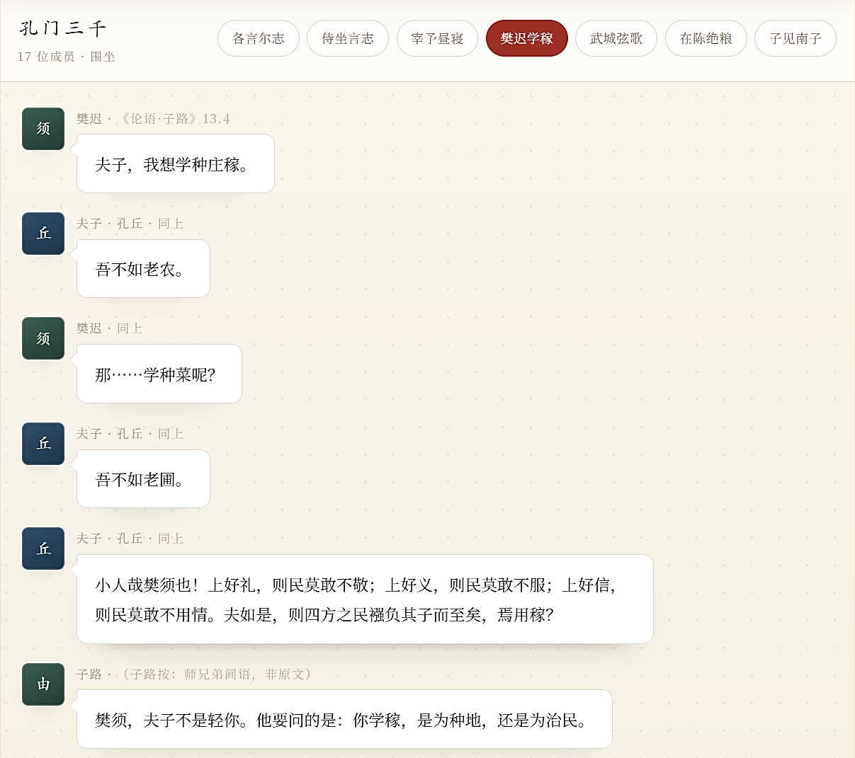
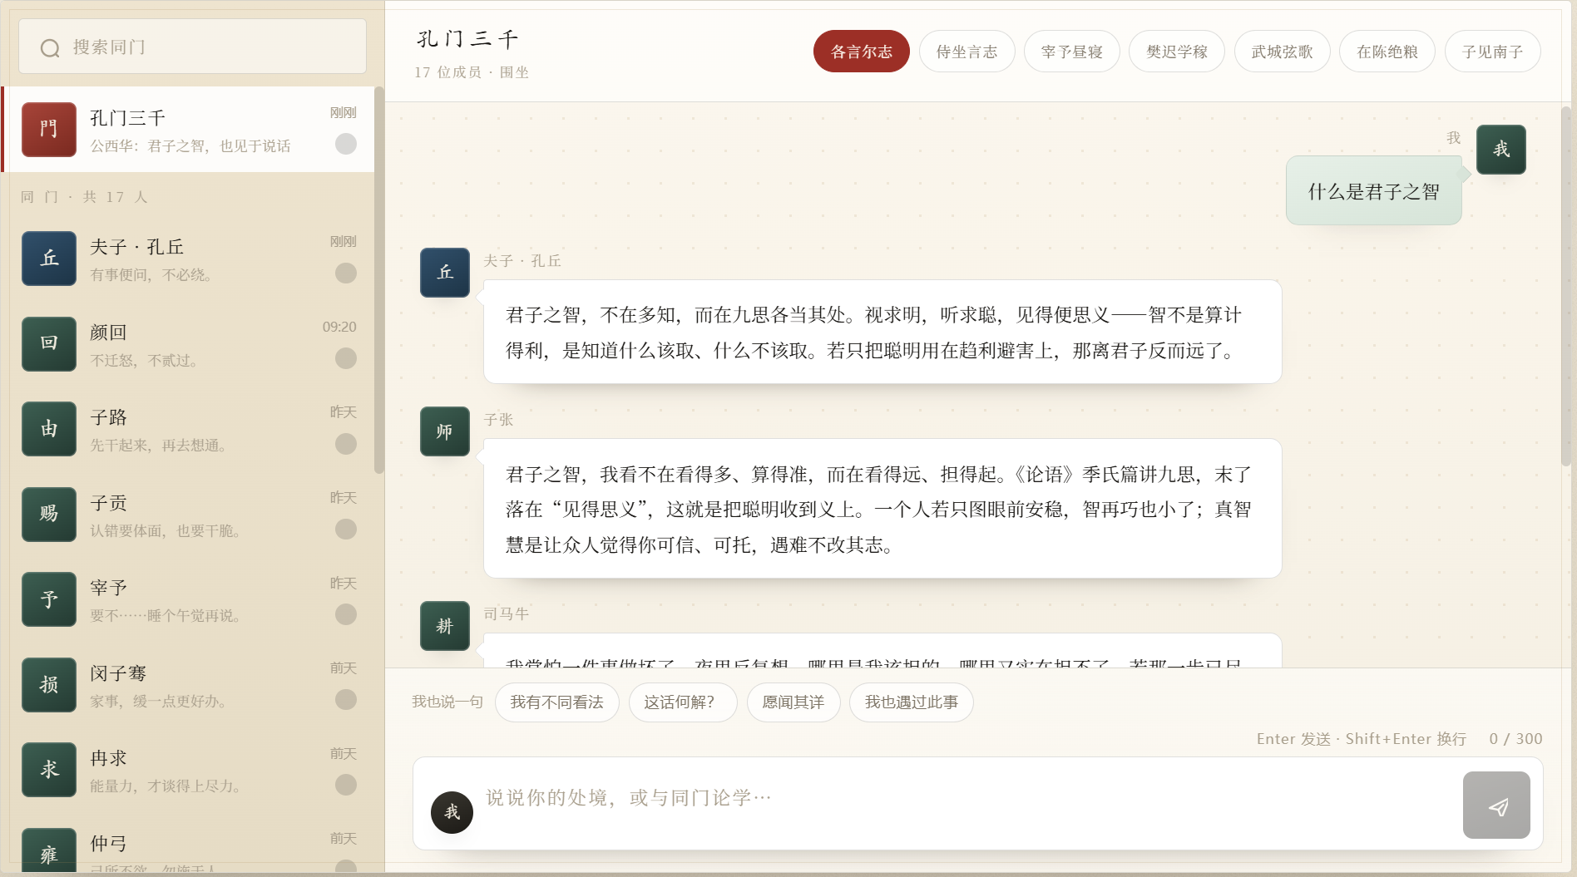
論
功能全景
贰
围坐与私聊：十七个人，十七种腔调
各言尔志
侍坐言志
宰予昼寝
01 围坐（群聊）
百家争鸣：多位先贤先后发言，各抒己见（孔子必到，其余随机）
查阅档案：点击头像可查看弟子个人资料卡，支持一键跳转私聊
场景还原：以群聊形式，重现七个《论语》经典名场面
樊迟学稼
武城弦歌
在陈绝粮
子见南子
16 / 30

Slide 16
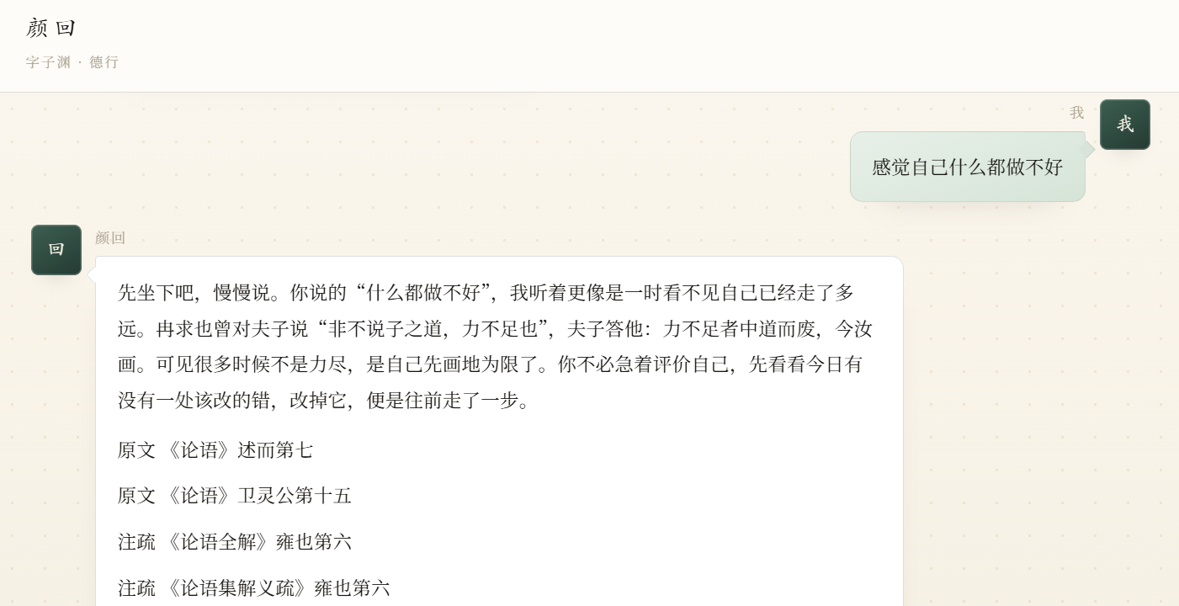
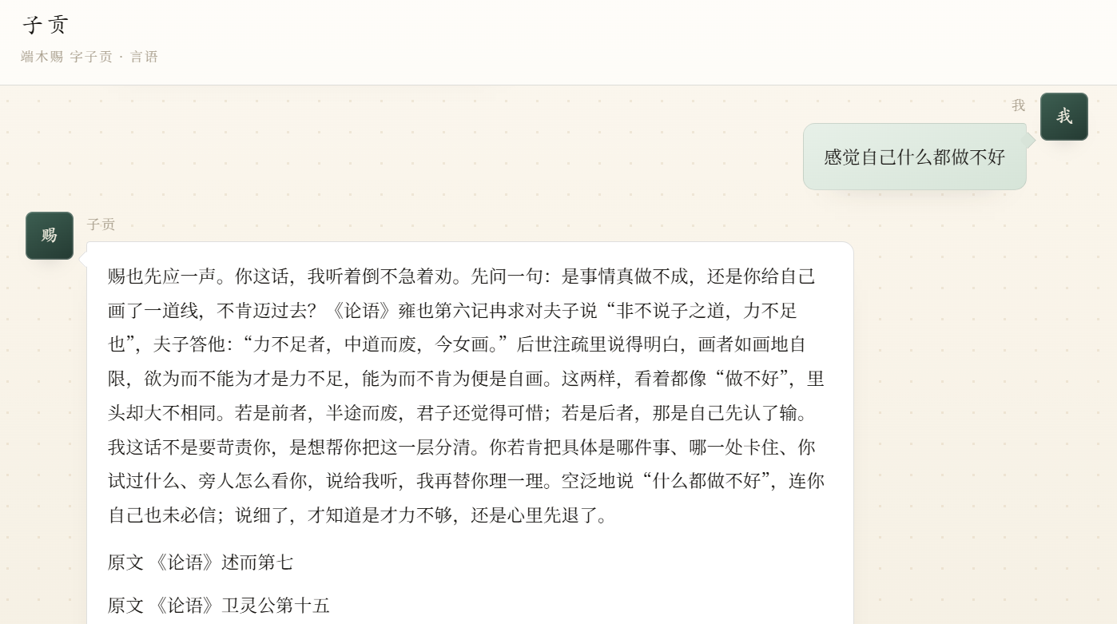
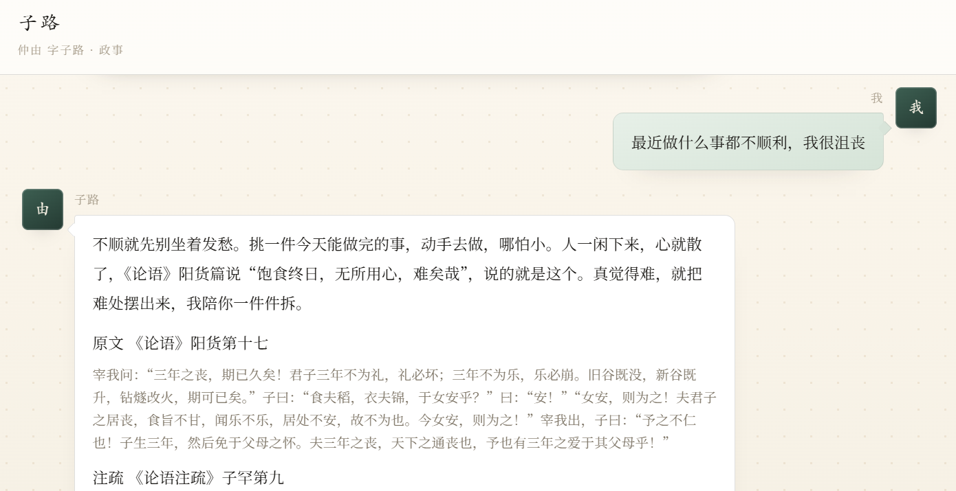
論
功能全景
贰
围坐与私聊：十七个人，十七种腔调
02 私聊
自由对话：任选先贤开启私聊，先贤回复的末尾，会附上引经据典的文章目录，点击即可展开，溯源具体章句。
查阅档案：点击头像可查看弟子个人资料卡

Slide 17
論
功能全景
贰
风骨创作
→
→
→
→
壹
贰
叁
肆
伍
性格测试
完成 8 道测试题，全面评估学习态度、处事方式、情绪管理、社交倾向及价值取向等维度。
专属人设卡
根据主德、次德生成名号与座右铭。标签及分析均出自《论语》并标注篇名。
形象生成
上传正面半身照，选择形象性别，生成保留五官神态的古风数字人形象。
专属音色
提供 12 个 CosyVoice 预置音色供试听选择；亦支持上传 10-20 秒清晰人声，进行音色克隆。
数字人短片
支持自定义文案或一键生成 150-180 字旁白。合成语音驱动数字人，产出可预览、下载的短视频。
孔子之境 · 智启论语

Slide 18
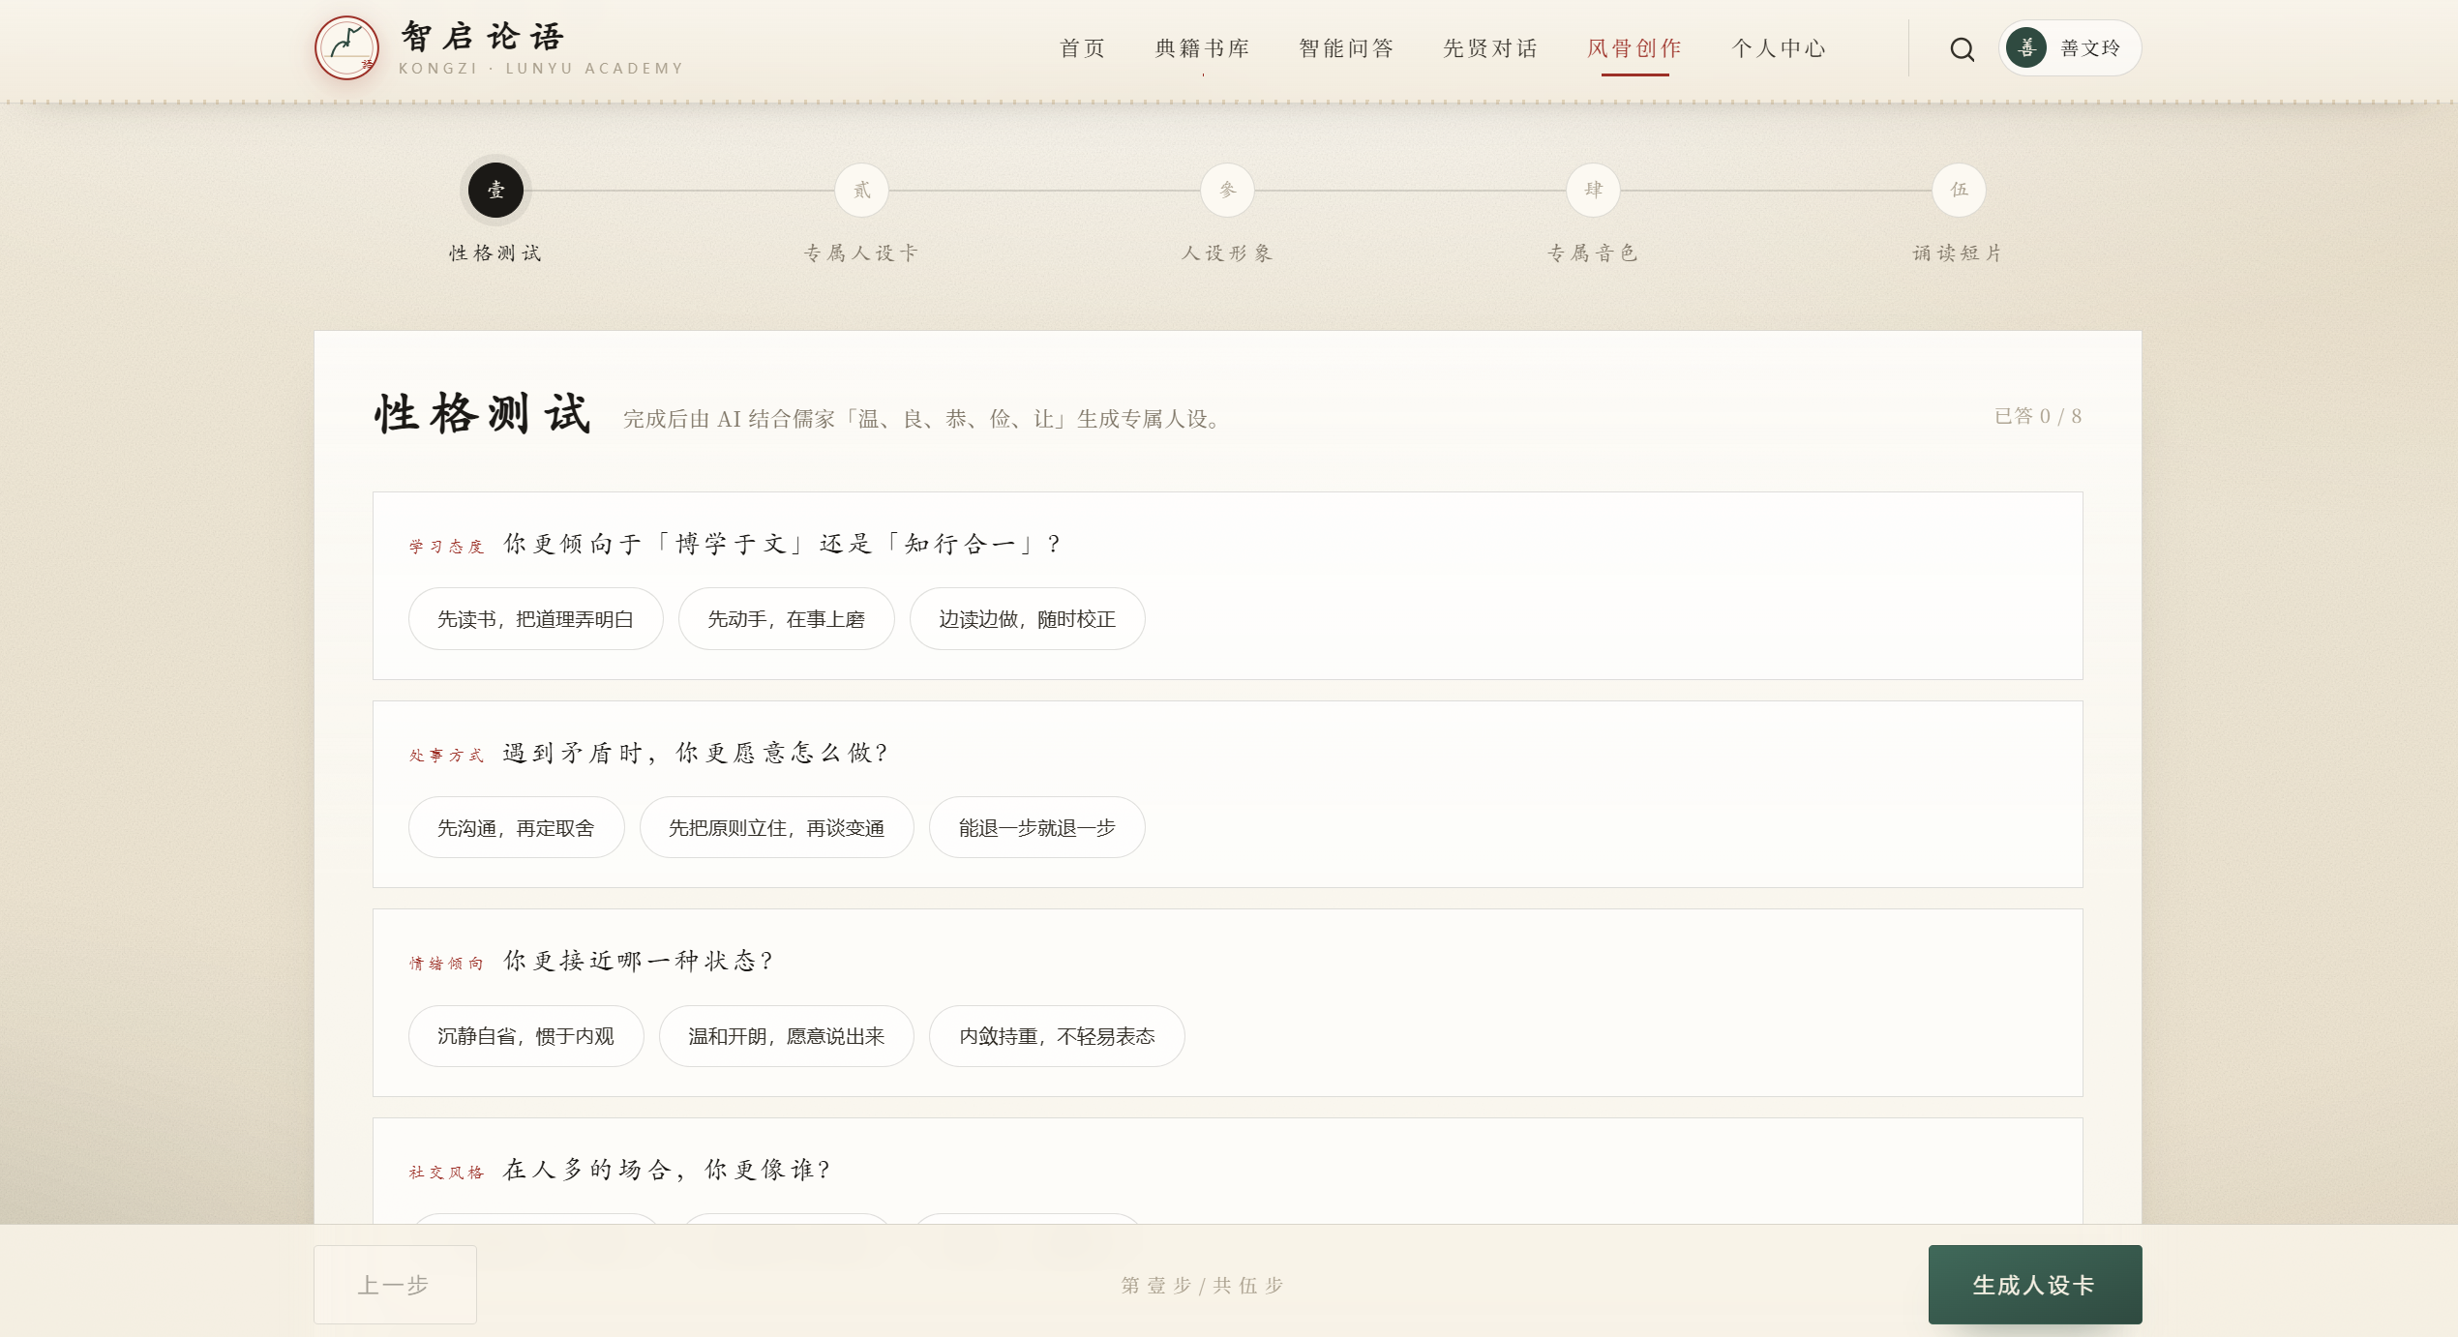
論
功能全景
贰
风骨创作
壹
性格测试
完成 8 道测试题，评估学习态度、处事方式、情绪管理、社交倾向及价值取向等维度。
孔子之境 · 智启论语

Slide 19
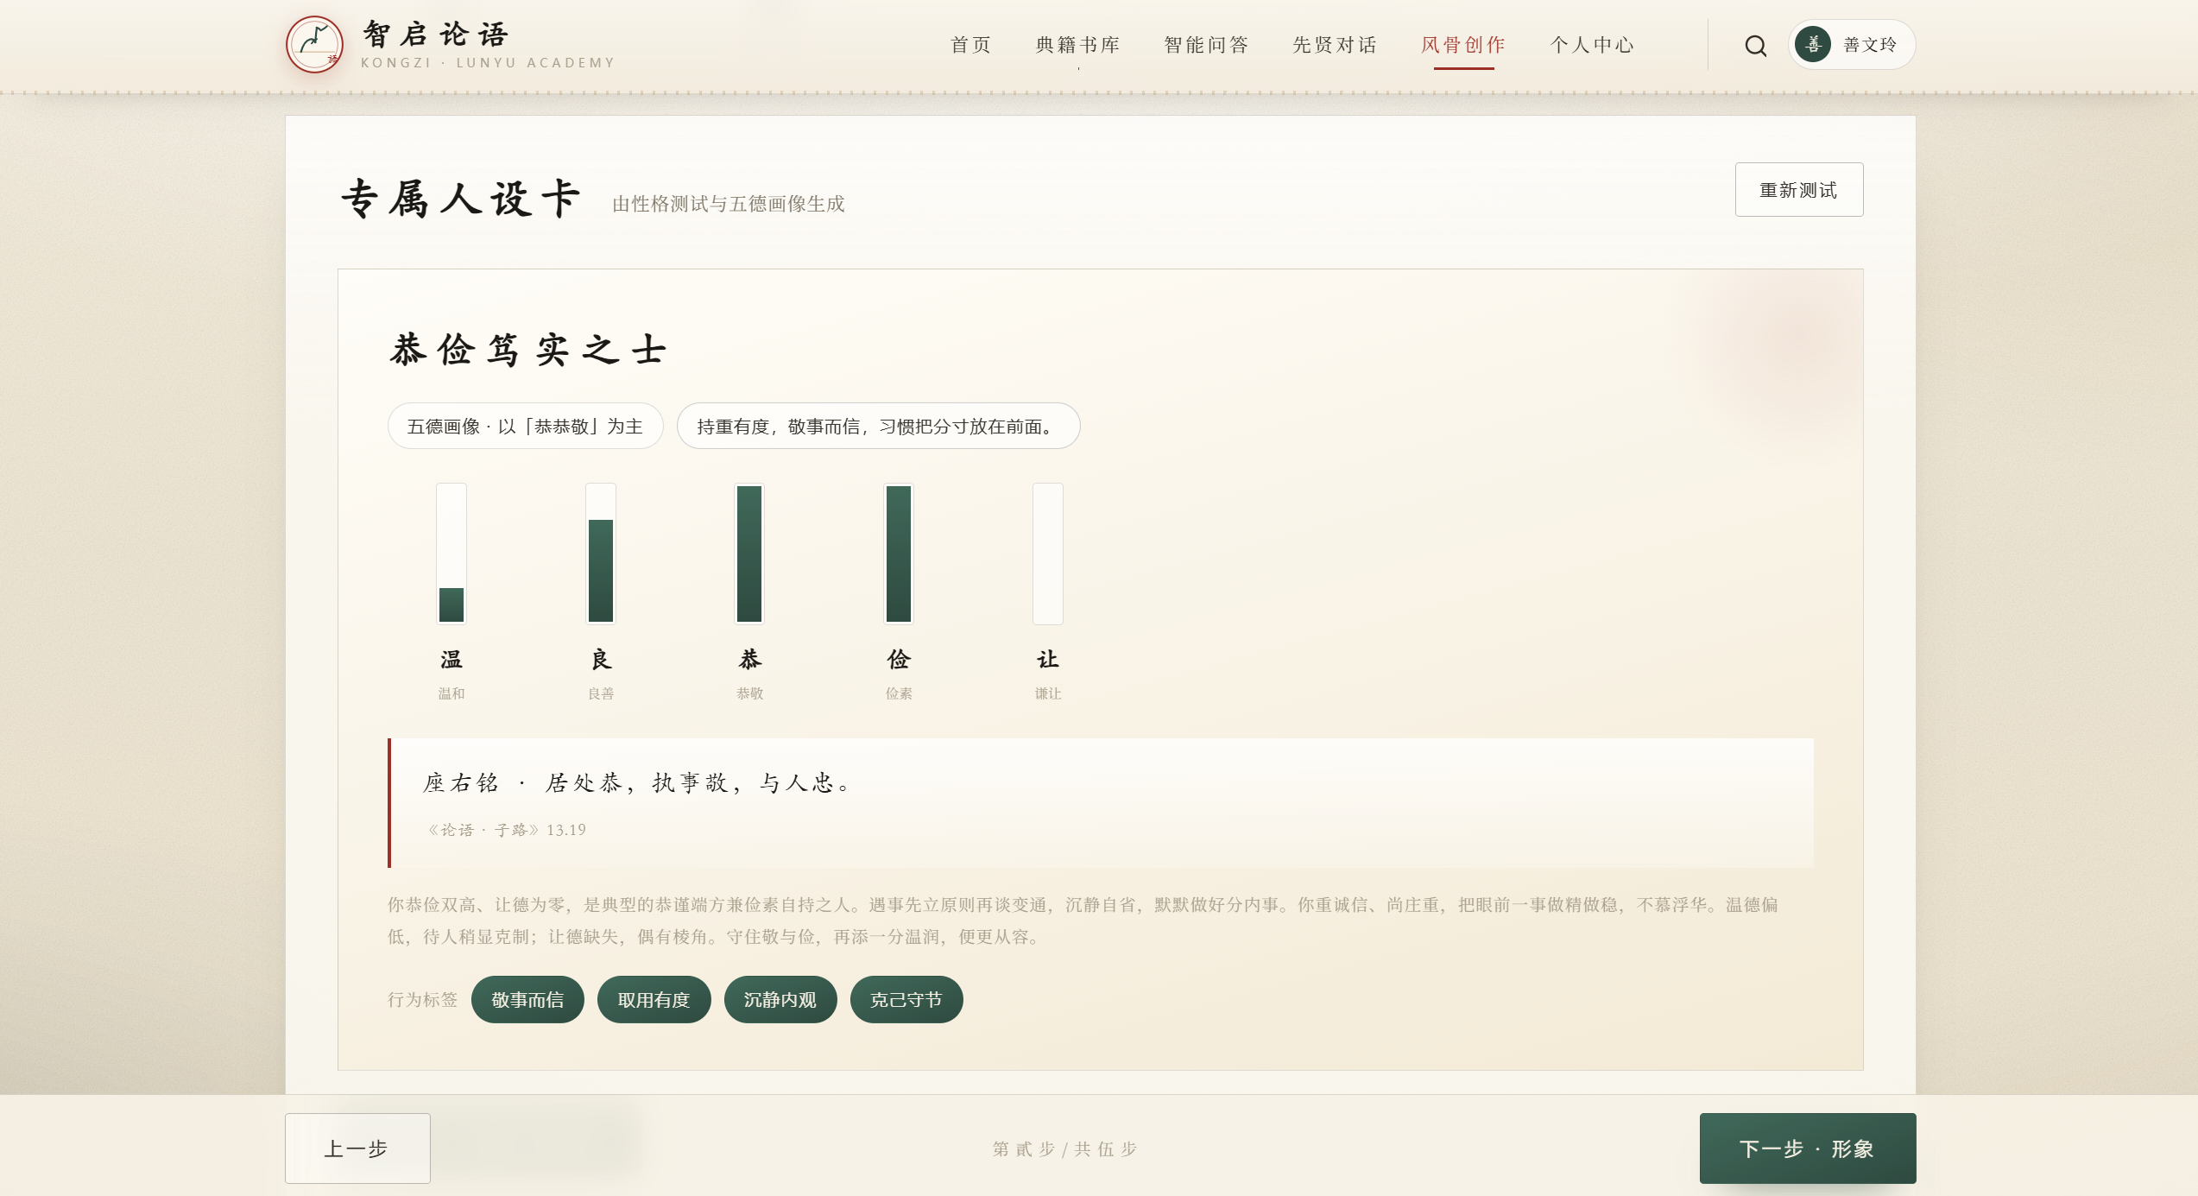
論
功能全景
贰
风骨创作
贰
专属人设卡
根据主德、次德生成名号、座右铭、行为标签以及分析。
座右铭均出自《论语》并标注篇名。
孔子之境 · 智启论语

Slide 20
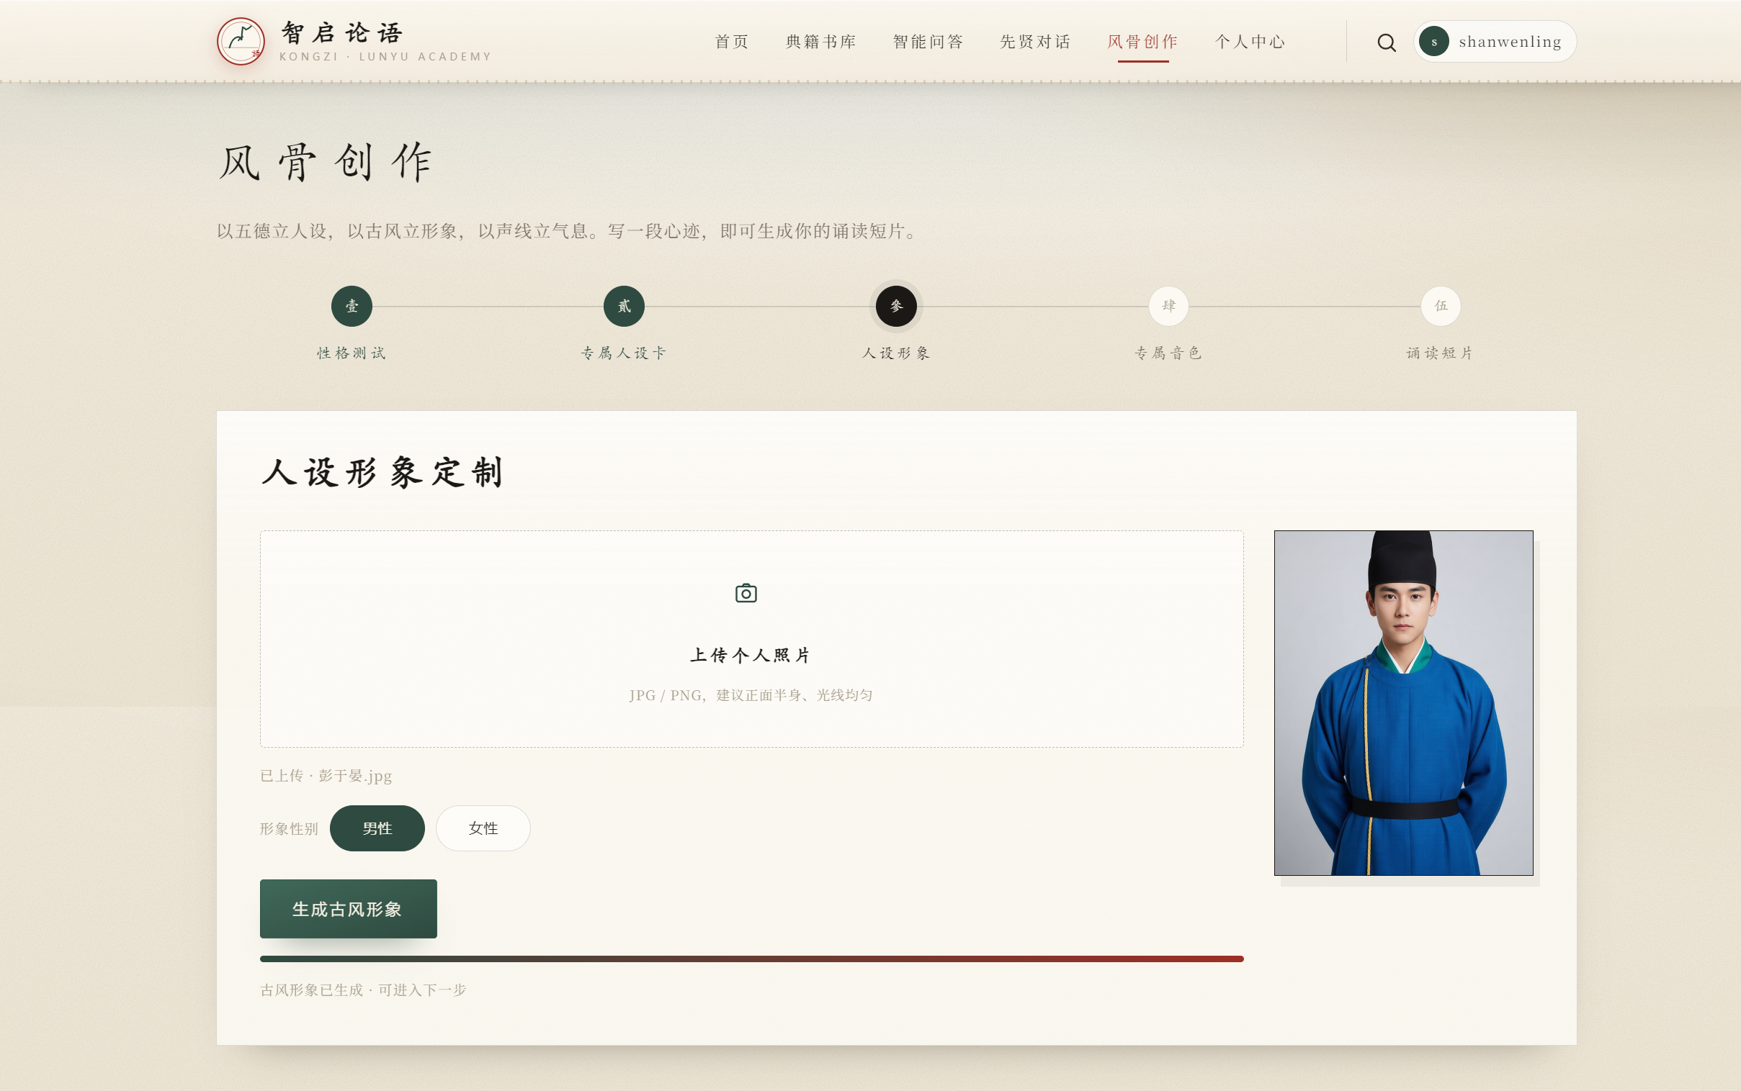
論
功能全景
贰
风骨创作
叁
形象生成
上传正面半身照，支持JPG、PNG
选择性别
生成保留五官神态的古风数字人形象
孔子之境 · 智启论语

Slide 21
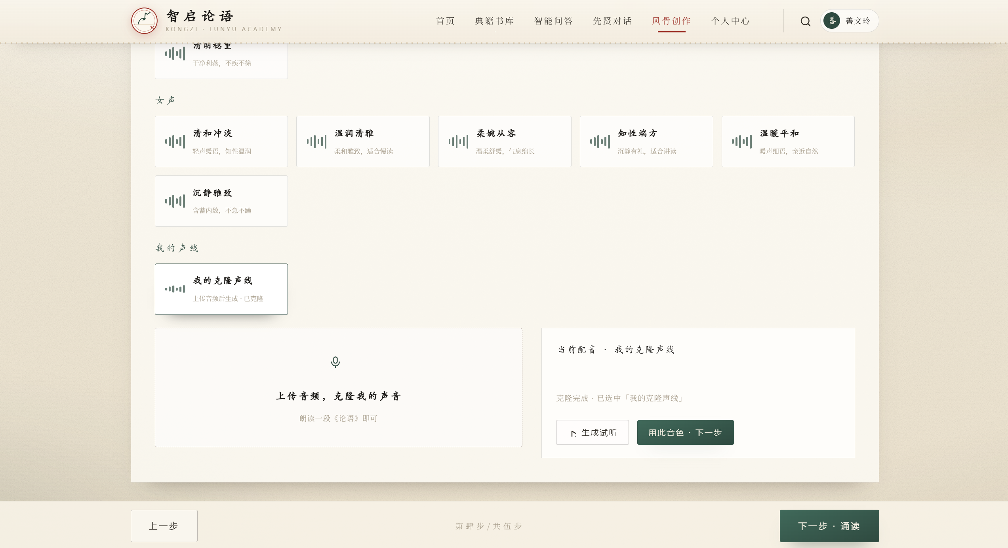
論
功能全景
贰
风骨创作
肆
专属音色
提供 12 个 CosyVoice 预置音色供试听选择
支持上传 10-20 秒清晰人声，进行音色克隆。
孔子之境 · 智启论语

Slide 22
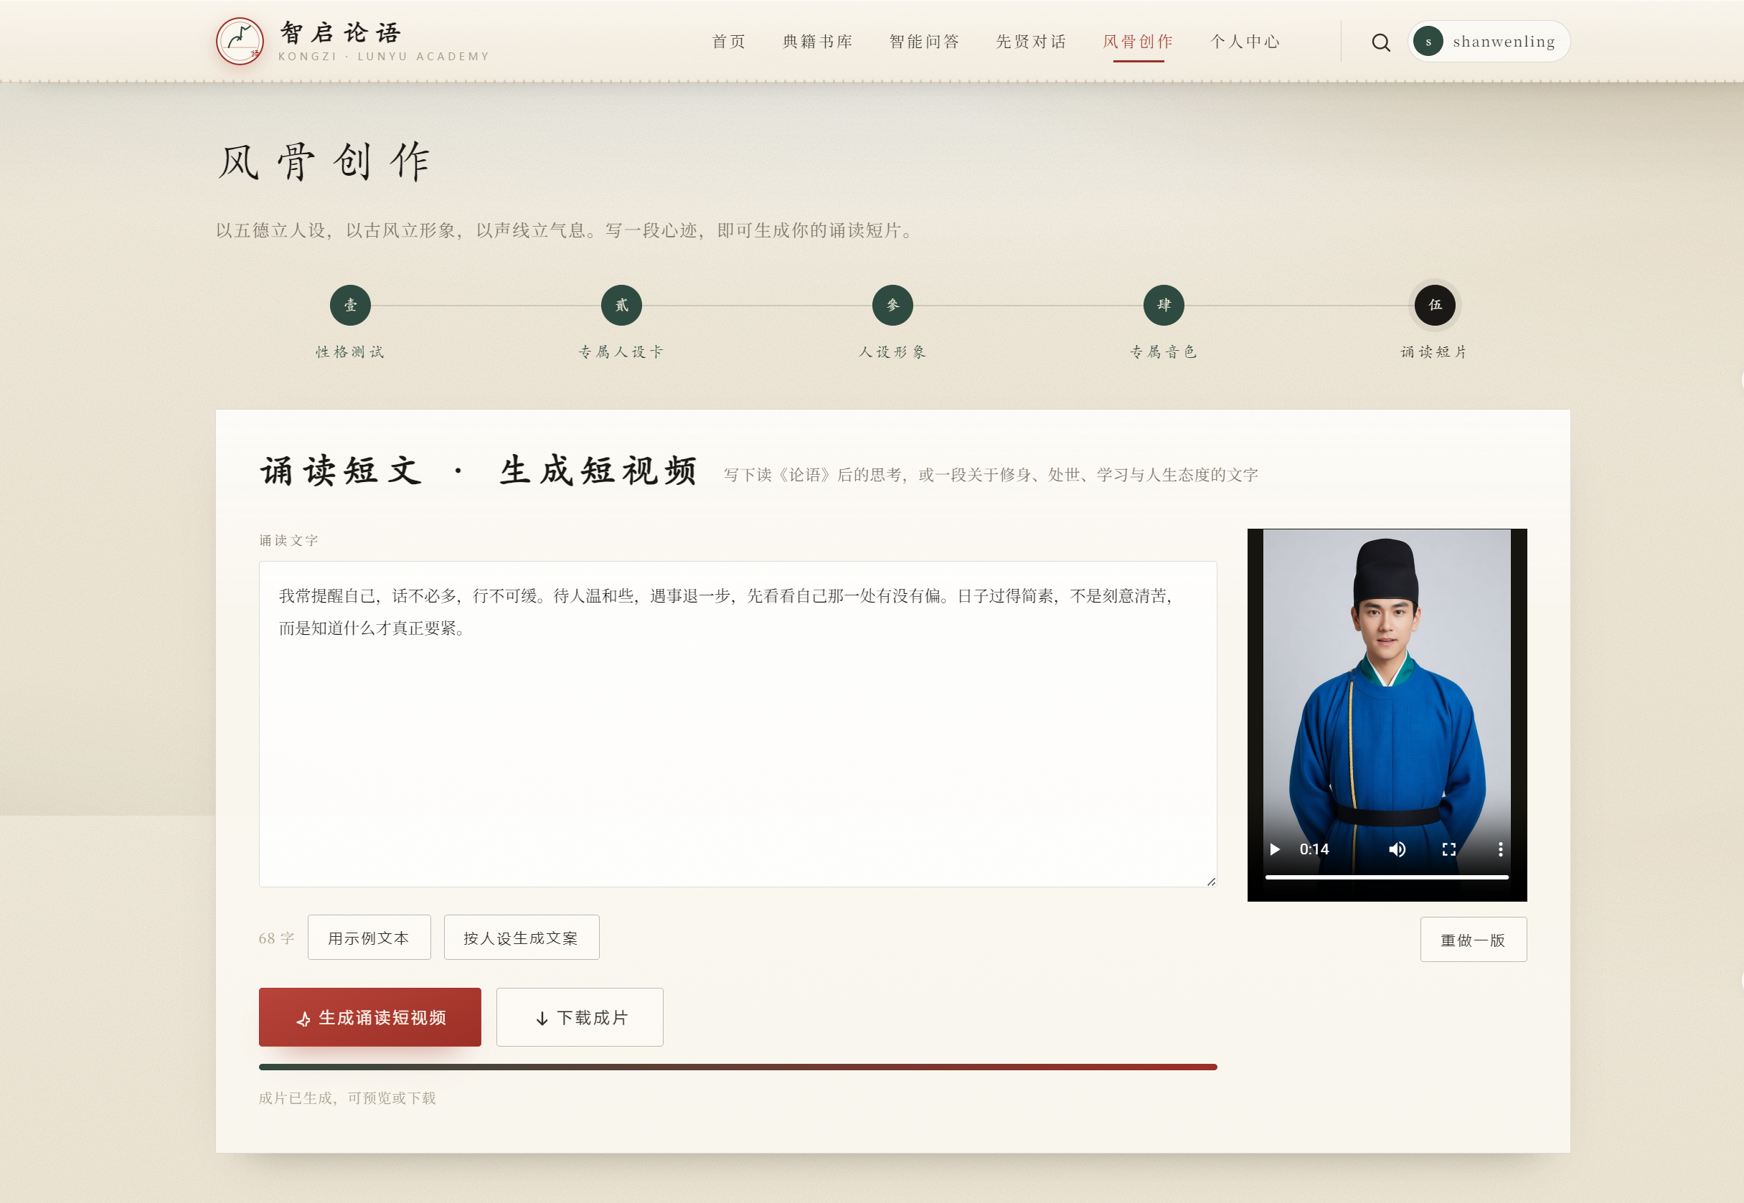
論
功能全景
贰
风骨创作
伍
数字人视频
支持自定义文案或一键生成 150-180 字旁白；
合成数字人，产出可预览、下载的短视频。
孔子之境 · 智启论语

Slide 23


論
功能全景
贰
创作成果
孔子之境 · 智启论语

Slide 24
論
技
叁
CHAPTER THREE · 第三章
技术实现
本地知识库与混合检索负责可靠查证，云端模型完成问答、对话与多媒体生成。
总体架构
技术选型
知识库构建
混合检索
生成链路
可靠性与内容边界
孔子之境 · 智启论语

Slide 25

論
技术实现
叁
总体架构
人
用户端
⚙
业务层
云
云端模型服务
FastAPI
API调用
屏
国风单页站点（SPA）
典
books：书库与阅读
DS
库
本地知识与数据层
DeepSeek Chat
页
index.html / app.js / site.css
问
ask：智能问答
意图判断｜问答生成
先贤发言｜人设与诵读稿
典
典籍 Markdown
HTTP 请求
贤
sages：先贤对话
本地
检索
数据
读写
《论语》原文｜注疏｜礼记｜史传
◉
浏览器访问：
http://127.0.0.1:8787
AI
创
presence：风骨创作
DB
PostgreSQL 16 + pgvector
阿里云百炼
篇、章、层级、全文索引、1024 维向量同库
CosyVoice 语音｜图像编辑
LivePortrait / 悦动人像
山水意境留白
户
auth：个人中心
AI
Ollama + bge-m3
本机嵌入模型，负责向量化与近邻检索
路由切换在前端完成
视频任务后台轮询
云
重计算与多模态生成放到云端，减轻本机部署压力
▰
rag/output：图片、音频、视频缓存
设计原则
书库直接读本地Markdown；问答与先贤先检索再生成；风骨创作走独立多模态链路；检索与元数据留在本地，生成与视频交给云端。
孔子之境 · 智启论语

Slide 26
論
技术实现
叁
技术选型
层级
选用
原因
前端
单页 HTML + ES Module + 一份 CSS
零构建，接收方打开浏览器即可看到
后端
Python 3.10+ / FastAPI / Uvicorn
检索、文件与后台视频线程同进程，部署简单
向量库
PostgreSQL 16 + pgvector
篇、章、层等结构化字段与向量存在同一个库
全文检索
tsvector + GIN 索引，另加 body LIKE 包含匹配
短语和包含匹配用来命中原句，向量负责白话提问
嵌入模型
Ollama 托管 bge-m3（1024 维）
多语言、长文本友好，可随数据卷导出，现场不必拉模型，入库按约 1200 字切块后再嵌入
对话模型
DeepSeek Chat API
中文与古文阐释较稳，接口兼容Chat Completions
多模态
百炼CosyVoice / 人像重绘 / LivePortrait
语音、形象、数字人走通一条云链路，失败分别有wanx-v1、悦动人像备用
认证与编排
HttpOnly Cookie + PBKDF2；Docker Compose
演示级账号够用，数据面与业务进程解耦
孔子之境 · 智启论语

Slide 27
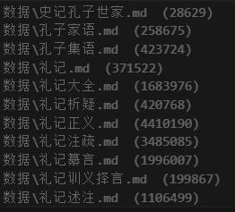
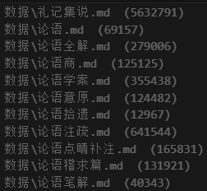
論
技术实现
叁
知识库构建
藏
爬取数据后先统一为Markdown格式，再按原文、注疏、礼书与史传分别切块。
1
典籍数据
2
格式统一
3
分层切块
4
元数据标注
5
向量化入库
原始 Markdown
保留原文字句
按文献结构处理
书、篇、章、层级
本机ollama的bge-m3
四层文献
举例：一个可检索数据块
原文
按章切分，一章一个块
书名
《论语集注》
使用原文锚句对齐章号
篇
学而第一
注疏
章
1.1
礼书
按篇切分，长篇继续细分
层级
注疏
锚句
学而时习之
正文
保留原文，不因对齐而改写
史传
按篇组织，保留人物与事件语境
孔子之境 · 智启论语

Slide 28
論
技术实现
叁
混合检索
索
用户既会粘贴古文，也会用现代汉语描述处境，因此检索同时走三条通道。
短语全文
权重 1.0
1
前15名
整句连续出现，适合直接粘贴原文。走PostgreSQL短语检索。
保留融合后的候选块
RRF
融合排序
2
同章补全
命中原文后补入相关注疏
子串包含
权重 0.8
不依赖分词，适合文言短句和人物名。整句出现在正文里即命中。
3
业务加分
每路先取最多30条
名次越靠前
融合得分越高
原句、章号与原典层优先
向量近邻
权重 0.5
4
结果去重
同一本书最多保留2块
适合白话问题和现代处境表达。问句与书块都用bge-m3，向量存在 pgvector里，按 HNSW 余弦索引取近邻。
5
送入模型
默认选择约6个材料块
基本原则：关键词保证章句可核对，向量检索负责理解白话，同章补全原文和注疏。
孔子之境 · 智启论语

Slide 29
論
技术实现
叁
生成链路
生
问答、先贤与风骨走各自的生成流程：问答用两个Agent，先贤用人设SKILL，风骨按步骤调用模型。
问答
问题与模式
接谈/问答Agent
混合检索
DeepSeek生成
回答+出处
寒暄等非问答形式进入接谈 Agent（不查库），其余进入问答 Agent：先混合检索，再按治学、修心、修身生成；先返回出处，再流式生成正文。
先贤
用户话题
确定座次
逐人检索
按SKILL.md生成
围坐/私聊
孔子及其弟子围坐，一场 4 到 5 人；每人一份 SKILL.md，和围坐规则一起放进提示词；后一人可环境感知读到前文。
风骨
五德测试
人设JSON
照片与音色
语音+人像驱动
诵读成片
人设由 DeepSeek 按五德得分生成 JSON文件。形象用 qwen-image-edit-plus，语音用 CosyVoice，成片用 LivePortrait。视频在后台线程运行，页面可轮询进度。
共同入口
三条链路都进入同一个FastAPI进程，进程由Uvicorn拉起。
孔子之境 · 智启论语

Slide 30
論
技术实现
叁
可靠性与内容边界
守
模型负责组织语言，代码负责约束来源、回退和隐私范围。
生成前检查
五条底线
1
检索是否命中
准确性
资料不足时直接说明
没有材料时明确说明，不补写章句
分层引用
后世阐释不写成孔子原文
2
出处是否可核对
引用必须来自本次检索结果
角色边界
问答助手与孔门人物分开
3
材料层级是否清楚
原文、注疏、史传与今人推演分别表达
人的面孔
古风重绘尽量保留五官特征
4
表达是否越界
修心提供文化视角，不代替心理治疗
密钥与隐私
密钥只放环境文件，媒体限制格式和体积
孔子之境 · 智启论语

Slide 31
論
界
肆
CHAPTER FOUR · 第四章
边界与演进
从当前短板出发，先补齐体验与评测，再逐步扩展部署和典籍范围。
现有边界 & 演进计划
孔子之境 · 智启论语

Slide 32
論
边界与演进
肆
边界与演进
当前边界
演进路径
成本与依赖
围坐要依次生成多位先贤，耗时与调用次数明显高于单次问答；
风骨依赖外网与额度，成片常需数分钟，人脸检测对照片质量敏感。
近期
补齐体验
会话与收藏落库，登录后跨设备同步。
围坐改成一次输出多人发言，减少等待。
中期
建立校对能力
注疏对齐做成半自动校对工具，提高章号覆盖率。
工程细节
注疏对齐是启发式的，遇到异文或极端版式可能漏掉章号。
服务没有热重载，服务更新仍需手动重启
远期
拓展传播场景
适配移动端，展陈场景做「大屏先贤 + 手机创作」双端；后续可扩展《孟子》、《大学》等相关论著。
演绎有度，原典为根；传述有据，释义守源；阐发新意，融通古今。
孔子之境 · 智启论语

Slide 33
論
演
伍
CHAPTER FIVE · 第五章
测评与演示
用可追溯的评分检验回答质量，再用完整演示呈现学习闭环。
系统测评
现场演示
任务分工
孔子之境 · 智启论语

Slide 34
論
测评与演示
伍
系统测评
评测方式
均分（5分制）
采用人工与大模型评测相结合的方式：人工评测由5名评测人员独立打分；大模型评测调用ChatGPT、DeepSeek、Gemini、豆包四款模型分别评分。两类评分按1:1权重加权计算综合得分，所有指标均采用5分制。
评分标准
评价维度 | 5 分 | 3 分 | 1 分
检索匹配 | 证据直接支撑 | 部分相关 | 无相关证据
出处可靠 | 篇章可准确核对 | 出处较笼统 | 无法核对
分层表达 | 原文、注释、推断清楚 | 偶有混淆 | 层级混合
回答质量 | 切题且完整 | 部分回答 | 偏题或缺漏
表达与角色 | 风格自然且一致 | 较通用 | 表达失当
检索 4.7 ｜ 出处 4.5 ｜ 分层 4.2
回答 4.2 ｜ 表达 4.1
孔子之境 · 智启论语

Slide 35
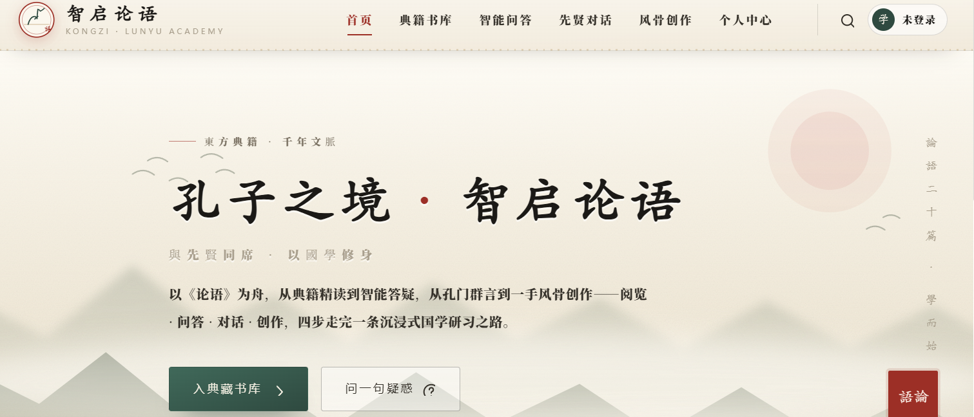
論
测评与演示
伍
现场演示
浏览器打开：http://127.0.0.1:8787/
孔子之境 · 智启论语

Slide 36
論
测评与演示
伍
任务分工
甲 · 从书到回答
乙 · 从页面到系统
壹
知识底座
壹
阅读入口
数据整理切块，使用 bge-m3 向量化并写入 pgvector中
书库目录连接本地 Markdown，支持竖排阅读
贰
检索调度
贰
人物对话
混合检索连接接谈 Agent 与问答 Agent
SKILL.md 定义五德人设，支持围坐与私聊
叁
回答边界
叁
多媒体生成
覆盖治学、修心、修身，校验出处和内容边界
古风形象连接 CosyVoice 与 LivePortrait，生成成片
项目时间线
任务线 | 10.1 | 10.2 | 10.3 | 10.4 | 10.5 | 10.6 | 10.7 | 10.8 | 10.9 | 10.10 | 10.11
前置 | 典籍整理和数据入库 |  | 检索问答 |  | 知识底座完成后进入双线开发
甲 | 前置阶段 |  |  |  | agent调试 |  |  | 边界校验 |  | 整体页面优化
乙 | 前置阶段 |  |  |  | 页面与框架 |  |  | 人物对话 |  | 多媒体生成
孔子之境 · 智启论语

Slide 37
語
論語
读论语 问疑惑
听群言 立风骨
经典不该被随意剪裁，思想应当被郑重安放。
愿我们不止转述古人，也敢于用自己的声音，去诵读、去理解、去传承。
感谢聆听，请老师和同学批评指正
深藏blue ｜ 张馨文、善文玲 ｜ 2026 年 10 月 13 日
孔子之境 · 智启论语

